Slide 1
Visiòn por Computador

Slide 2
Introducciòn
Visiòn por computador: tiene sentido cuando se usan imágenes de cámara o de video.
Muchos dispositivos cotidianos están equipados con cámaras, lo cual ha dado importancia a este campo de IA
Se presentarán algunos conceptos básicos para extraer características de las imágenes.

Slide 3
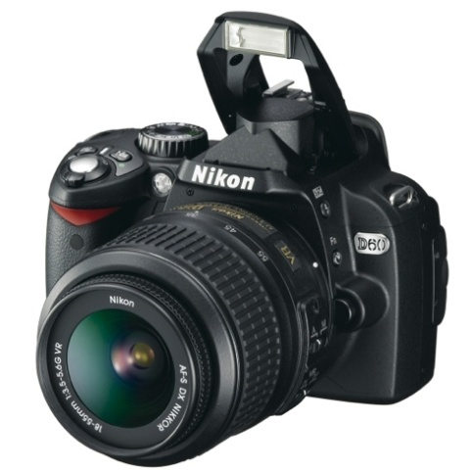
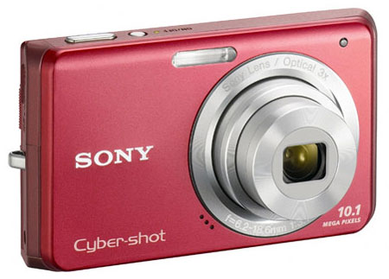
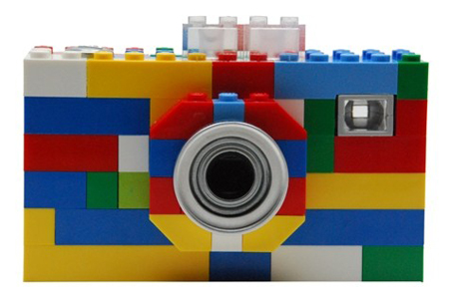
Qué es una cámara?
Vienen en diversos tamaños y formas
En todas las cámaras similares a las de los celulares, hay un lente y un chip
La luz es capturada del ambiente y enfocada través de los lentes hacia el chip.

Slide 4
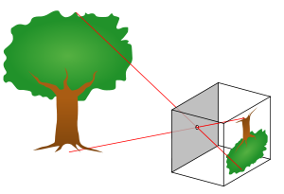
Formación de imágenes
Así se llama la ciencia de cómo se crean las imágenes usando cámaras
Formación simplemente significa la forma en que la imagen es capturada.
El modelo más simple es la cámara Pinhole (estenopeica)

Slide 5
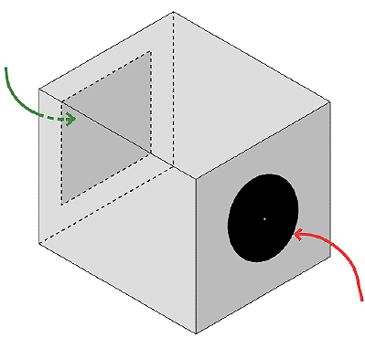
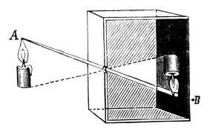
Cámara Pinhole (estenopeica)
Aquí la luz pasa a través de uno o varios agujeros realmente pequeños, para proyectar en el chip de la cámara que se sitúa en la parte de atrás.
En el chip o el plano de proyección de la cámara, la imagen queda invertida

Slide 6
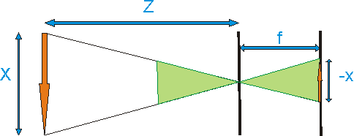
Matemáticas básicas en la formación de imágenes
Sea X la altura física del objeto y x la altura de la proyección –x por la dirección opuesta
Sean Z la distancia del objeto al plano de la cámara y f la distancia focal de la cámara

Slide 7
Matemáticas básicas en la formación de imágenes
Debido a los triángulos semejantes, se puede obtener una relación simple de las 4 variables:
Despejando:
X
Z
x
f
=
X.f
Z
x
=

Slide 8
Ejercicio 1
James mide 2 mts, está a 10 mts de la cámara y la distancia focal es 10mm. Qué tan grande es la proyección de James, en el chip de la cámara usando una pinhole camera

Slide 9
Ejercicio 2
Se está observando un edificio de 10 mts. De altura y la cámara está a 100 mts del edificio, se sabe que la proyección del edificio en el chip interno es 4mm. Cuál es la longitud focal en mm?

Slide 10
Ejercicio 3
Suponga que se está mirando un carro y se sabe que ese carro tiene 1.6 cm de alto. La imagen que se tiene en la proyección de la cámara, usando una pinhole, con longitud focal de 40 mm, es de 2 mm. Qué tan lejos está el carro?

Slide 11
Proyección Perspectiva
Ley Central: En una cámara, el tamaño proyectado de cualquier objeto es una escala del objeto original con respecto a la distancia.
El tamaño de la imagen proyectada es inversamente proporcional a la distancia del objeto (a medida que un objeto se ubica más lejos, se verá más pequeño)

Slide 12
Puntos de fuga
Las imágenes realmente tienen 2 dimensiones (Y y Y) y la ley de perspectiva se aplica en ambas dimensiones:
En ambos casos, la apariencia de un objeto de tamaño X y Y se escala inversamente con respecto a la distancia del objeto respecto a la cámara
X.f
Z
Y.f
Z
x
=
y
=

Slide 13
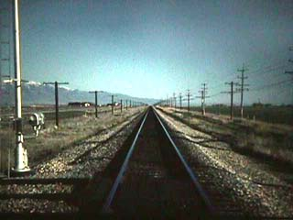
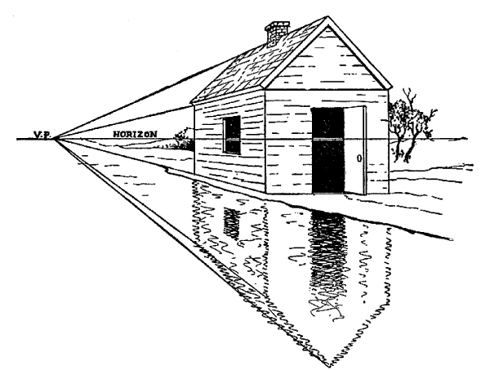
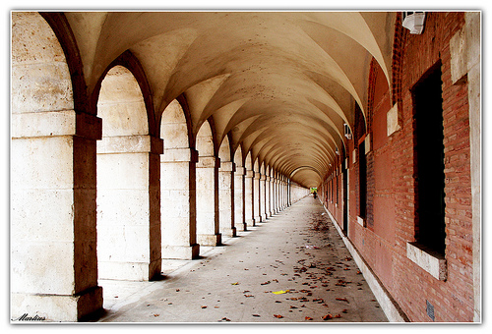
Puntos de fuga
Una consecuencia interesante de la proyección perspectiva es que las líneas paralelas parecen resultar en puntos de fuga, porque las cosas se encogen en proporción inversa a la distancia

Slide 14
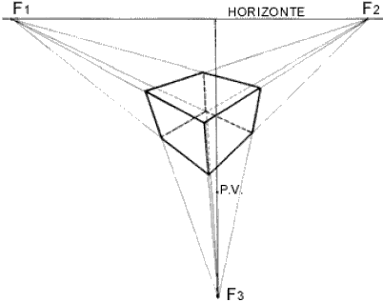
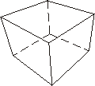
Ejercicio
Hallar los puntos de fuga para un cubo como el siguiente:

Slide 15
Invarianza
Uno de los principales propósitos es extraer información de los objetos tales como:
  Clasificarlos
  Reconstrucciòn 3D
  Análisis de movimiento
“Las variaciones naturales de la imagen, no afectan la naturaleza del objeto”
La invarianza es uno de los mayores problemas de la visión por computador

Slide 16
Invarianza
Se desea ser invariante en el software para aquellas variaciones naturales.
Posibles invarianzas:
  Escala
  Iluminación
  Rotación
  Deformación
  Oclusión
  Punto de vista

Slide 17
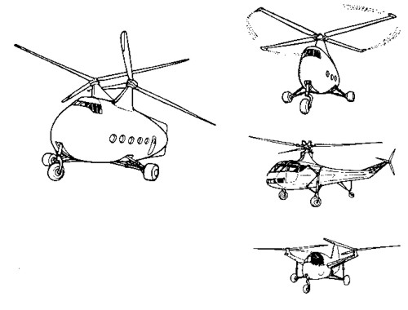
Preguntas
Qué tipo de invarianza se debe poseer para reconocer los siguientes objetos:
  Un helicóptero al girarlo sobre el eje z puede tener cambios en alguna dimensión
  Un objeto cerca de la cámara se ve más grande
  Se puede cambiar la forma de un objeto haciendo girar alguna de sus partes (ej. hélice).

Slide 18
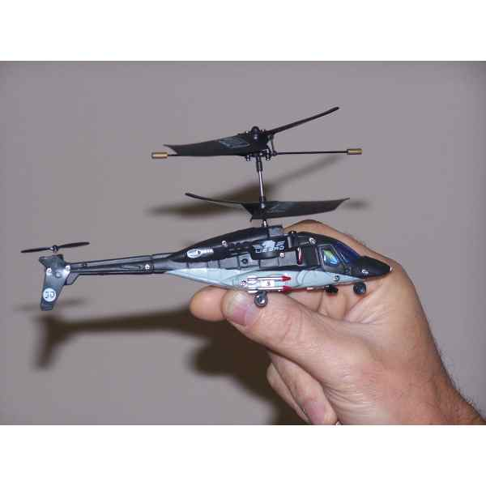
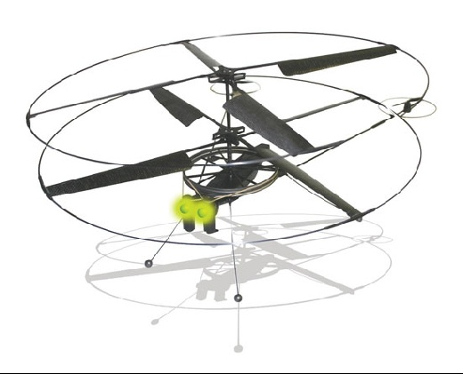
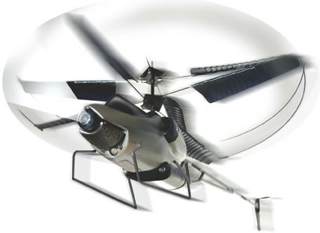
Preguntas
Qué tipo de invarianza se debe poseer para reconocer los siguientes objetos:
  sombras y cambios en la apariencia del objeto
  Algunas veces los objetos pueden estar cubiertos por otros y aún así ser reconocidos
  La apariencia de un objeto depende de la dirección desde la cual se mire

Slide 19
Imágenes en escala de grises
En Visión por computador no son muy usadas las imágenes a color.
  Se pierde información pero la imagen es màs robusta a las variaciones de luz
Una Imagen en escala de grises es típicamente una matriz de cientos de filas y columnas con valores correspondientes a la escala de grises (0-255) 0= negro 255= blanco

Slide 20
Imágenes en escala de grises
250 | 233 | 287 | 211 | 219
280 | 250 | 220 | 218 | 212
17 | 18 | 12 | 19 | 16
7 | 9 | 2 | 3 | 2
Con base en los nùmeros parece que hay una transiciòn. La parte superior de la imagen es relativamente brillante y la parte inferior relativamente opaca.

Slide 21
Extracción de características
Una de las cosas básicas que se hacen en visión por computador es extraer características (aristas marcadas, esquinas fuertes)
Para obtenerlas se intenta escribir un extractor que identifica transiciones (de un área brillante a una región oscura)

Slide 22
Extracción de características
El detector de característica más obvio se asemeja a:
+ | -
255 | 212 | 7 | 1 | 3
211 | 237 | 3 | 9 | 0
218 | 240 | 8 | 12 | 2
241 | 241 | 5 | 4 | 0
43 | 205 | 6 | -2
-26 | 234 | -6 | 9
-22 | 232 | -4 | 8
0 | 236 | 1 | 4
+ | -
Si ambos lados están aprox. Balanceados el resultado se acerca a cero, de lo contrario se produce un valor muy grande

Slide 23
Extracción de características
255 | 212 | 7 | 1 | 3
211 | 237 | 3 | 9 | 0
218 | 240 | 8 | 12 | 2
241 | 241 | 5 | 4 | 0
43 | 205 | 6 | -2
-26 | 234 | -6 | 9
-22 | 232 | -4 | 8
0 | 236 | 1 | 4
+ | -
Masc
Una vez aplicada la máscara se observa que la segunda columna sobresale, eso indica que se tiene una alta probabilidad de que ocurra una arista vertical característica entre las columnas 2 y 3

Slide 24
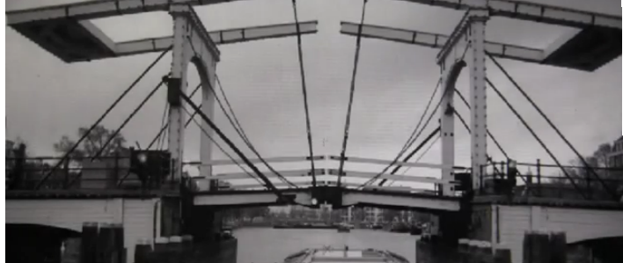
Extracción de características : Ejemplo

Slide 25
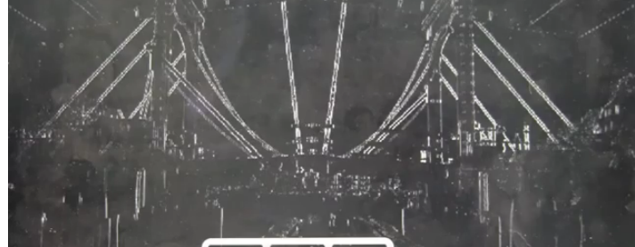
Extracción de características : Se encuentran las líneas verticales

Slide 26
Filtro Lineal
Se toma una imagen y se aplica un pequeño kernel, se obtiene una imagen más pequeña, (se puede solucionar asumiendo que el borde es cero y se mantiene el tamaño).
Se recibe una nueva imagen que era parte del kernel

Slide 27
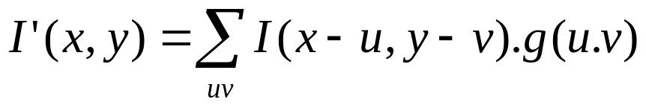
Filtro Lineal
I
X
g
I’
Se realiza el proceso que se hizo antes
Para la nueva imagen cada pixel x,y se obtiene:
Esta función es llamada filtro lineal, dado que es una operación lineal (convolución)

Slide 28
Filtro vertical
El filtro horizontal se usó para obtener aristas verticales
Para obtener aristas horizontales entonces se usa un filtro vertical
12 | 18 | 6
2 | 1 | 7
100 | 140 | 130
-1
+1
-10 | -17 | 1
98 | 139 | 123
X

Slide 29
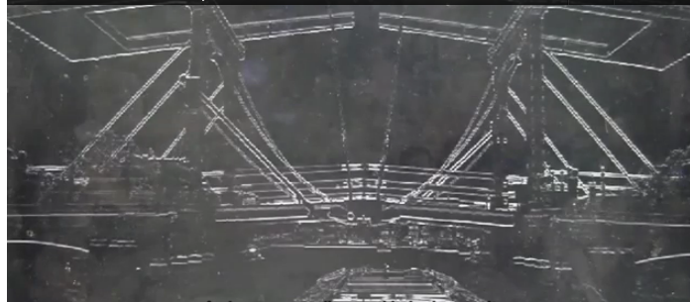
Extracción de características : Se encuentran las líneas horizontales

Slide 30
Imagen Gradiente
Las imágenes obtenidas antes, son llamadas imagen gradiente.
Una imagen gradiente en dirección horizontal es una imagen convolusionada con un kernel horizontal:
I_{x}=I | +1 | -1
X

Slide 31
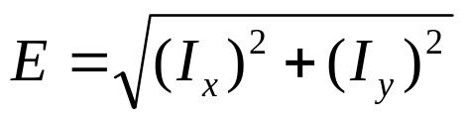
Imagen Gradiente
La imagen gradiente en dirección vertical es una imagen convolusionada con un kernel vertical:
I_{y}=I | +1
 | -1
x
Si se quieren encontrar aristas en cualquier dirección, se combinan las dos imágenes gradientes en una sola:

